Slide 1
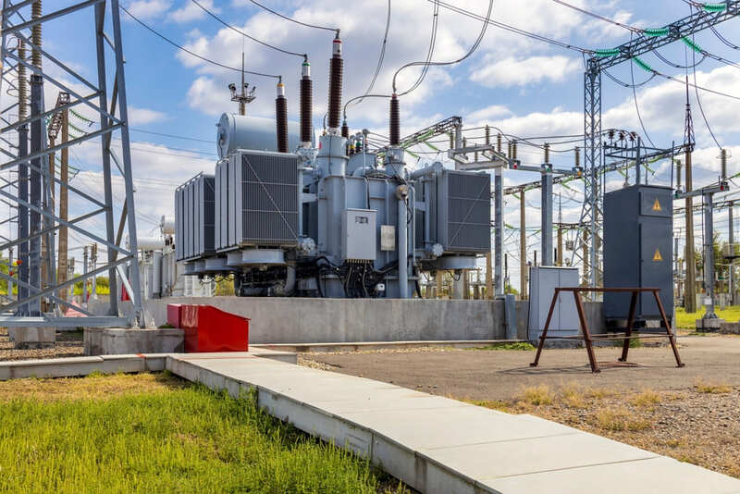

Sở Công Thương tỉnh Cao Bằng
BÁO CÁO CHUYÊN ĐỀ QUÁN TRIỆT TRIỂN KHAI KẾ HOẠCH 56-KH/TU NGÀY 23/01/2026 CỦA TỈNH UỶ CAO
Bảo đảm an ninh năng lượng quốc gia đến năm 2030, tầm nhìn đến năm 2045 trên địa bàn tỉnh Cao Bằng

Slide 2
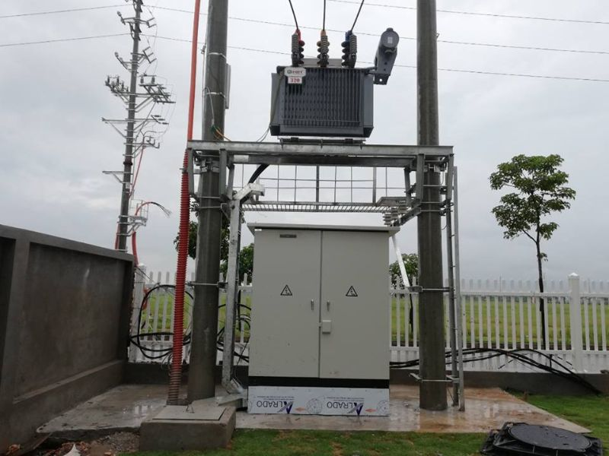
MỤC LỤC
I
MỞ ĐẦU ĐẶT VẤN ĐỀ
II
Phần thứ nhất:
NỘI DUNG CHÍNH KẾ HOẠCH SỐ 56-KH/TU
III
Phần thứ hai:
KẾ HOẠCH SỐ 316/KH-UBND CỦA UBND TỈNH CAO BẰNG
IV

Slide 3
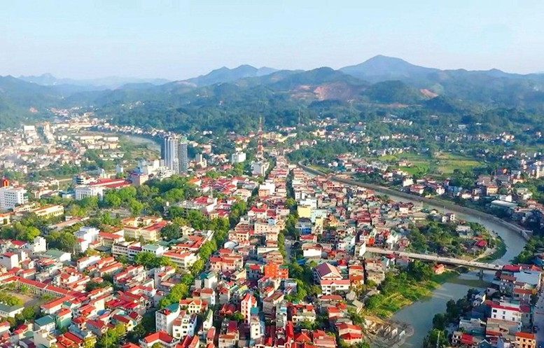
MỞ ĐẦU ĐẶT VẤN ĐỀ
SỞ CÔNG THƯƠNG TỈNH CAO BẰNG

Slide 4

Năng lượng là ngành hạ tầng chiến lược, là nền tảng quan trọng nhất để phát triển kinh tế - xã hội, bảo đảm quốc phòng, an ninh và nâng cao đời sống nhân dân. Trong giai đoạn mới, trước yêu cầu tăng trưởng kinh tế liên tục trên 10% và thực hiện các cam kết quốc tế về giảm phát thải.
Ngày 20 tháng 8 năm 2025, Bộ Chính trị đã ban hành Nghị quyết 70-NQ/TW đã xác lập định hướng chiến lược cho bảo đảm an ninh năng lượng quốc gia đến năm 2030, tầm nhìn đến năm 2045. Việc ban hành Nghị quyết số 70-NQ/TW là bước đi đột phá để ngành năng lượng "đi trước một bước", đáp ứng đầy đủ nhu cầu phát triển của đất nước.

Slide 5
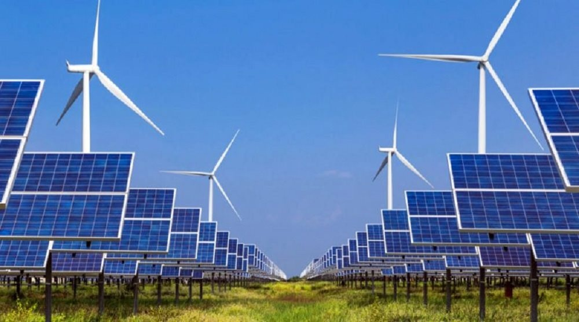
Phần thứ nhất:
NỘI DUNG CHÍNH KẾ HOẠCH SỐ 56-KH/TU
Ngày 23/01/2026, Tỉnh ủy Cao Bằng đã ban hành Kế hoạch số 56-KH/TU nhằm cụ thể hóa Nghị quyết số 70-NQ/TW của Bộ Chính trị về bảo đảm an ninh năng lượng quốc gia đến năm 2030, tầm nhìn đến năm 2045 phù hợp với điều kiện thực tiễn của tỉnh Cao Bằng

Slide 6

I. MỤC ĐÍCH, YÊU CẦU
SỞ CÔNG THƯƠNG TỈNH CAO BẰNG

Slide 7
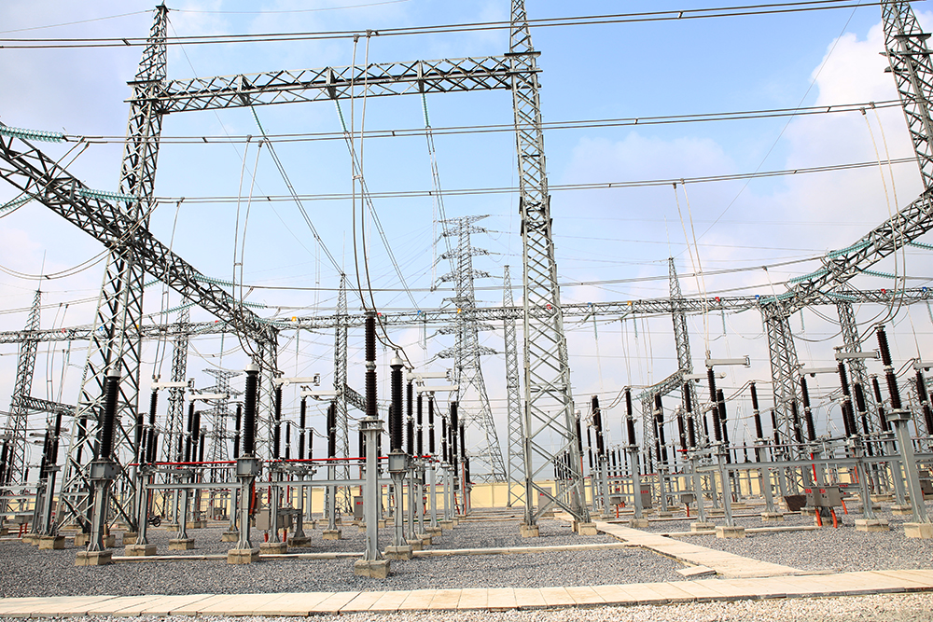
  1.Mục đích
Quán triệt, tuyên truyền sâu rộng Nghị quyết số 70-NQ/TW nhằm nâng cao nhận thức của các cấp uỷ đảng, chính quyền, Mặt trận Tổ quốc, các tổ chức chính trị xã hội, cán bộ, đảng viên, cộng đồng doanh nghiệp và Nhân dân về vị trí, vai trò quan trọng của việc đảm bảo năng lượng đối với sự phát triển của đất nước, của tỉnh.
1
2
Các cấp uỷ đảng, chính quyền chỉ đạo cụ thể hóa các mục tiêu, quan điểm, nhiệm vụ và giải pháp trong Nghị quyết số 70-NQ/TW phù hợp với điều kiện thực tiễn của tỉnh.
Xác định rõ các nhiệm vụ trọng tâm, phân công trách nhiệm cụ thể cho các cấp, các ngành trong việc bảo đảm an ninh năng lượng, thúc đẩy phát triển ngành năng lượng, đáp ứng yêu cầu phát triển kinh tế - xã hội, nâng cao đời sống Nhân dân trên địa bàn tỉnh.
3
SỞ CÔNG THƯƠNG TỈNH CAO BẰNG

Slide 8
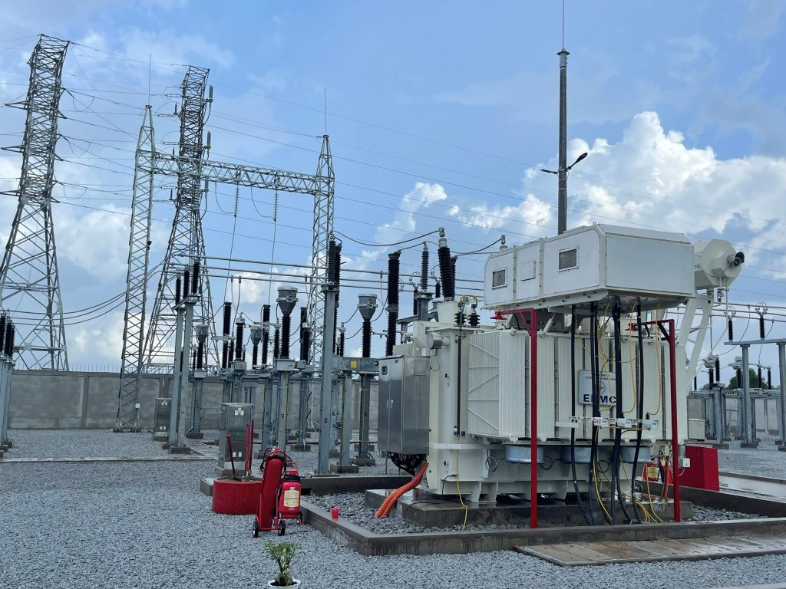
  2. Yêu cầu
Việc tổ chức, triển khai thực hiện Nghị quyết số 70-NQ/TW phải đảm bảo đồng bộ, thống nhất từ tỉnh đến cơ sở, có sự phối hợp chặt chẽ giữa các cấp, các ngành. .
1
Các nhiệm vụ, giải pháp cần trọng tâm, trọng điểm, có lộ trình thực hiện cụ thể, gắn với việc thực hiện Nghị quyết Đại hội đại biểu toàn quốc lần thứ XIV của Đảng, Nghị quyết Đại hội đại biểu Đảng bộ tỉnh lần thứ XX, nhiệm kỳ 2025-2030 và các quy hoạch, kế hoạch phát triển kinh tế - xã hội, phát triển năng lượng của tỉnh. .
2
3
Phát huy vai trò, trách nhiệm của người đứng đầu cấp ủy, chính quyền, cơ quan, đơn vị, địa phương trong lãnh đạo, chỉ đạo thực hiện đồng bộ, hiệu quả các mục tiêu, nhiệm vụ và giải pháp đã đề ra.
SỞ CÔNG THƯƠNG TỈNH CAO BẰNG

Slide 9
II. MỤC TIÊU
  Mục tiêu chung
  2. Mục tiêu cụ thể
  2.1. Mục tiêu cụ thể đến năm 2030
  2.2. Tầm nhìn đến năm 2045
Sở Công Thương tỉnh Cao Bằng

Slide 10
1. Mục tiêu chung
01
02
03
04
  Bảo đảm cung cấp năng lượng đầy đủ, ổn định, chất lượng cao phục vụ phát triển kinh tế - xã hội, bảo đảm quốc phòng - an ninh, nâng cao đời sống Nhân dân và bảo vệ môi trường sinh thái.
  Khai thác và sử dụng tiết kiệm, hiệu quả nguồn tài nguyên năng lượng trên địa bàn tỉnh; ưu tiên phát triển các nguồn năng lượng tái tạo, năng lượng mới.
  Khuyến khích và tạo điều kiện thuận lợi để các thành phần kinh tế, nhất là khu vực tư nhân tham gia phát triển năng lượng.
  Chủ động đầu tư nâng cấp, xây dựng hệ thống lưới điện và phân phối điện theo hướng hiện đại, thông minh; đẩy mạnh ứng dụng khoa học công nghệ, đổi mới sáng tạo và chuyển đổi số để thúc đẩy phát triển ngành năng lượng của tỉnh.
SỞ CÔNG THƯƠNG TỈNH CAO BẰNG

Slide 11
2. Mục tiêu cụ thể
2.1. Mục tiêu cụ thể đến năm 2030
1
2
3
4
  Tổng cung năng lượng sơ cấp khoảng 659.917 TOE (tấn dầu quy đổi); tổng công suất cực đại của nguồn điện đến năm 2030 đạt khoảng 493,45 MW; tổng sản lượng điện khoảng 1,37 tỉ kWh; điện thương phẩm đạt khoảng 1.009 triệu kWh.
  Phấn đấu phát triển công suất nguồn điện năng lượng mặt trời đạt khoảng 153MW; thủy điện 121MW. Tỷ lệ các nguồn năng lượng tái tạo, năng lượng mới trong tổng cung năng lượng sơ cấp đạt 25% - 30%.
  Xây dựng hệ thống lưới điện thông minh, hiệu quả, có khả năng kết nối khu vực; bảo đảm cung cấp điện an toàn, đáp ứng tiêu chí N-1 đối với vùng phụ tải quan trọng.
  Phấn đấu mức tiết kiệm năng lượng trên tổng tiêu thụ năng lượng cuối cùng so với kịch bản phát triển bình thường đạt khoảng 8% - 10%.
  Góp phần cùng cả nước giảm phát thải khí nhà kính từ hoạt động năng lượng, phù hợp với cam kết quốc tế và điều kiện thực tiễn của tỉnh.
SỞ CÔNG THƯƠNG TỈNH CAO BẰNG

Slide 12
2.2. Tầm nhìn đến năm 2045
  Thực hiện các nhiệm vụ, giải pháp xây dựng thị trường năng lượng cạnh tranh lành mạnh, bình đẳng, minh bạch, hiệu quả, phù hợp với thể chế kinh tế thị trường định hướng xã hội chủ nghĩa.
  Hệ thống năng lượng của tỉnh phát triển đồng bộ, bền vững, kết nối hiệu quả với hệ thống năng lượng quốc gia; sử dụng hiệu quả tài nguyên, bảo vệ môi trường, giảm phát thải khí nhà kính và thích ứng với biến đổi khí hậu; nâng cao chất lượng nguồn nhân lực, trình độ khoa học - công nghệ và năng lực quản trị ngành năng lượng.

Slide 13
III. NHIỆM VỤ, GIẢI PHÁP CHỦ YẾU
SỞ CÔNG THƯƠNG TỈNH CAO BẰNG

Slide 14
  1. Tăng cường sự lãnh đạo của Đảng, quản lý của nhà nước và sự tham gia của cả hệ thống chính trị và Nhân dân trong đảm bảo an ninh năng lượng
  Các cấp ủy đảng, chính quyền tổ chức quán triệt nghiêm túc, đầy đủ nội dung của Nghị quyết số 70-NQ/TW để tạo sự đồng thuận cao trong cán bộ, đảng viên, cộng đồng doanh nghiệp và các tầng lớp Nhân dân về vai trò, tầm quan trọng của của năng lượng với sự phát triển kinh tế - xã hội, đảm bảo quốc phòng - an ninh trên địa bàn tỉnh.
  Xác định phát triển năng lượng là nhiệm vụ quan trọng, xuyên suốt cần tập trung lãnh đạo, chỉ đạo, tổ chức thực hiện.
  Nâng cao hiệu quả quản lý nhà nước trong ngành năng lượng; tăng cường công tác kiểm tra, giám sát việc thực hiện các chủ trương của Đảng, chính sách, pháp luật của Nhà nước về bảo đảm an ninh năng lượng quốc gia, nhất là đối với các quy hoạch năng lượng; bảo đảm chất lượng, tiến độ, phát huy hiệu quả các dự án phát triển năng lượng.
  Đẩy mạnh công tác tuyên truyền, phổ biến các chủ trương của Đảng, chính sách, pháp luật của Nhà nước về phát triển năng lượng, bảo đảm an ninh năng lượng quốc gia; nâng cao nhận thức, ý thức và trách nhiệm của tổ chức, cá nhân trong sử dụng năng lượng tiết kiệm, hiệu quả gắn với bảo vệ môi trường.
  Khuyến khích, nhân rộng các mô hình tự sản xuất, tự tiêu thụ tại doanh nghiệp, hộ gia đình; thúc đẩy phát triển mua bán điện trực tiếp cả nguồn và tải điện.

Slide 15
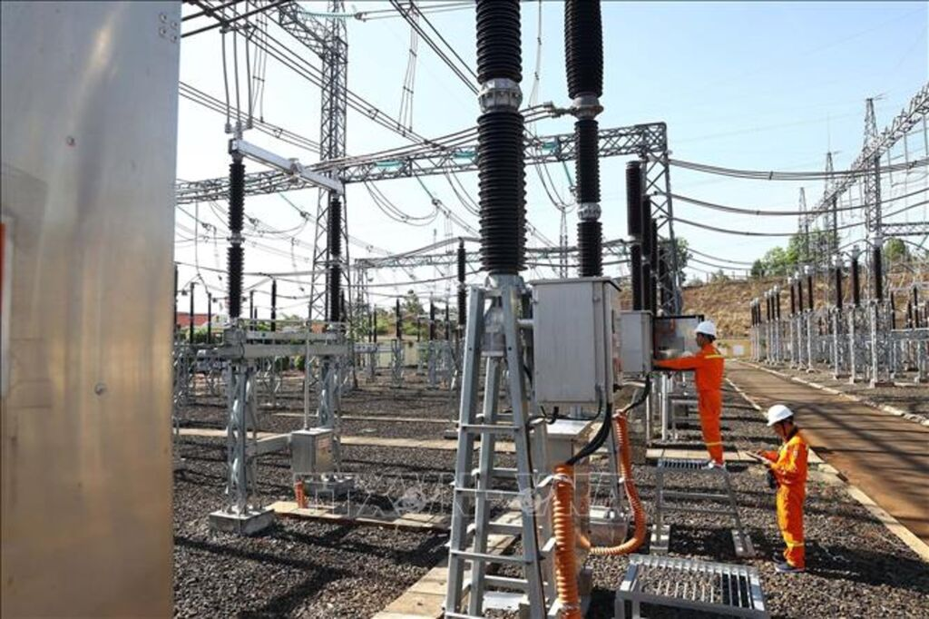
2. Đề xuất các chính sách phù hợp nhằm hoàn thiện cơ chế, chính sách để trở thành lợi thế cạnh tranh, nền tảng vững chắc, động lực mạnh mẽ thúc đẩy phát triển năng lượng
Rà soát, đề xuất kiến nghị cấp có thẩm quyền tháo gỡ các điểm nghẽn về thể chế, nhất là trong công tác quy hoạch, cấp phép, huy động vốn và tổ chức thực hiện các dự án năng lượng; nghiên cứu, đề xuất các cơ chế, chính sách phù hợp để thu hút và triển khai các dự án năng lượng quan trọng, cấp bách của quốc gia trên địa bàn tỉnh.
1
Tạo lập môi trường đầu tư thuận lợi, minh bạch để thu hút, khuyến khích tư nhân tham gia đầu tư, phát triển các dự án năng lượng; đẩy mạnh cải cách thủ tục hành chính, nâng cao chỉ số tiếp cận điện năng; tạo điều kiện thuận lợi trong công tác giải phóng mặt bằng, bố trí đất đai, hạ tầng kỹ thuật và tổ chức triển khai các công trình điện; tăng cường quản lý, bảo vệ hành lang an toàn lưới điện theo quy định.
2
4

Slide 16
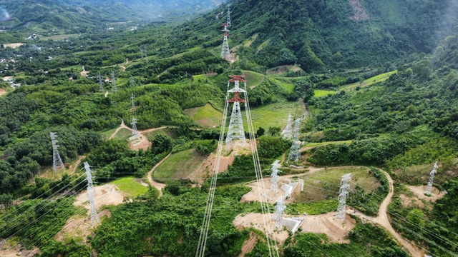
2. Đề xuất các chính sách phù hợp nhằm hoàn thiện cơ chế, chính sách để trở thành lợi thế cạnh tranh, nền tảng vững chắc, động lực mạnh mẽ thúc đẩy phát triển năng lượng
Tổ chức triển khai thực hiện các quy hoạch phát triển năng lượng, đặc biệt là Quy hoạch điện VIII điều chỉnh; rà soát, điều chỉnh, đề xuất, cập nhật, bổ sung phương án phát triển mạng lưới cấp điện thuộc Quy hoạch tỉnh đảm bảo thống nhất, đồng bộ với Quy hoạch điện lực quốc gia và các quy hoạch chuyên ngành khác có liên quan, phù hợp với tình hình thực tiễn địa phương.
3
Tăng cường kỷ luật, kỷ cương trong quản lý đầu tư phát triển năng lượng, thực hiện tốt các quy định về phòng, chống tham nhũng, lãng phí, tiêu cực, lợi ích nhóm, nhất là trong đầu tư, mua sắm, đấu thầu, triển khai các dự án năng lượng, dự án nguồn điện và lưới điện truyền tải.
4

Slide 17
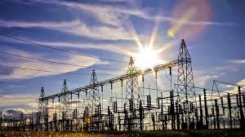
3. Phát triển nguồn cung và hạ tầng năng lượng, đảm bảo vững chắc an ninh năng lượng, đáp ứng yêu cầu tăng trưởng
1. Rà soát các dự án phát điện đang vận hành và đã có trong quy hoạch bảo đảm an toàn, tin cậy, ổn định theo hướng đa dạng hoá, chú trọng nâng cao hệ số công suất khả dụng và có dự phòng công suất phù hợp; đáp ứng các yêu cầu về bảo vệ môi trường sinh thái.
1
2. Tăng cường công tác chỉ đạo, đôn đốc, thanh tra, kiểm tra, giám sát quá trình thực hiện các dự án đầu tư trong lĩnh vực năng lượng.
2
3. Đẩy mạnh chuyển đổi số, từng bước xây dựng lưới điện thông minh nhằm nâng cao độ tin cậy, giảm tổn thất điện năng và tối ưu hóa công tác vận hành hệ thống. phát triển điện mặt trời mái nhà tự sản xuất, tự tiêu thụ và điện mặt trời tập trung trên địa bàn tỉnh theo công suất đã được phân bổ trong Quy hoạch điều chỉnh Quy hoạch điện VIII.
4

Slide 18

3. Phát triển nguồn cung và hạ tầng năng lượng, đảm bảo vững chắc an ninh năng lượng, đáp ứng yêu cầu tăng trưởng
Về xăng dầu: Phát triển hệ thống cung ứng xăng dầu đồng bộ, hiện đại, phù hợp với đặc thù miền núi, biên giới; ưu tiên đầu tư mở rộng tại khu kinh tế cửa khẩu, các tuyến giao thông huyết mạch, vùng sâu, vùng xa nhằm đảm bảo cung ứng đầy đủ, kịp thời, an toàn cho sản xuất, đời sống Nhân dân; đồng thời nâng cao khả năng dự trữ, dự phòng, góp phần củng cố an ninh năng lượng và phát triển kinh tế - xã hội.
Về năng lượng tái tạo, năng lượng mới: Ưu tiên phát triển các nguồn năng lượng phù hợp với điều kiện tự nhiên của tỉnh và khả năng tiếp nhận của hệ thống điện, bảo đảm an toàn, hiệu quả và phát triển bền vững; khuyến khích khai thác, sử dụng hợp lý thủy điện vừa và nhỏ, điện mặt trời mái nhà phục vụ phát điện. Tiếp tục nghiên cứu, đánh giá tiềm năng điện gió; lựa chọn, áp dụng công nghệ phù hợp, hiệu quả; kịp thời tổng hợp, đề xuất cấp có thẩm quyền xem xét bổ sung vào quy hoạch nhằm phát huy tiềm năng, lợi thế của tỉnh.
4

Slide 19
3. Phát triển nguồn cung và hạ tầng năng lượng, đảm bảo vững chắc an ninh năng lượng, đáp ứng yêu cầu tăng trưởng
Đối với thủy điện: Xem xét nâng công suất, mở rộng có chọn lọc công suất của các nhà máy hiện có để không ảnh hưởng, tác động đến môi trường. Đối với các dự án đề xuất mới cần nghiên cứu kỹ lưỡng, chặt chẽ, hạn chế tối đa tác động tiêu cực đến môi trường; bảo đảm an toàn tuyệt đối cho Nhân dân, tài sản, công trình và vùng hạ du.
Đối với điện mặt trời: Ưu tiên phát triển phù hợp với khả năng bảo đảm an toàn hệ thống với giá thành điện hợp lý, đặc biệt là các nguồn điện tự sản xuất, tự tiêu thụ, điện mặt trời mái nhà và trên mặt nước.
4

Slide 20
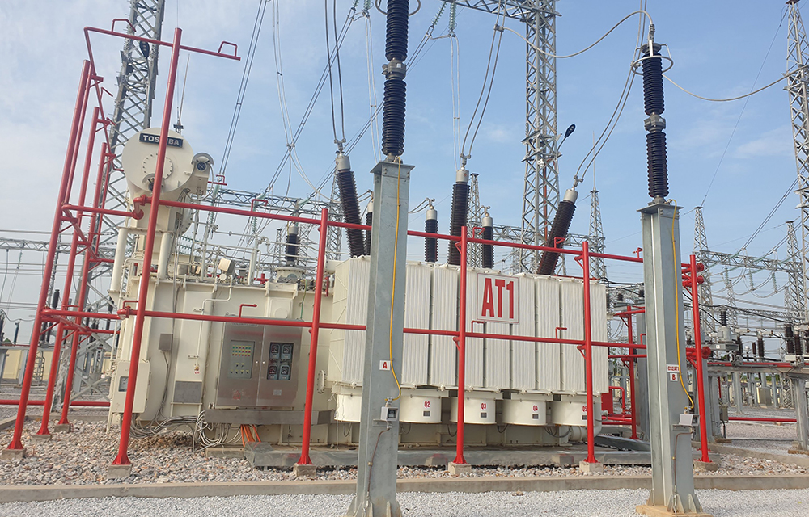
3. Phát triển nguồn cung và hạ tầng năng lượng, đảm bảo vững chắc an ninh năng lượng, đáp ứng yêu cầu tăng trưởng
Về phát triển hạ tầng năng lượng hiện đại, thông minh, bền vững, kết nối khu vực hiệu quả: Từng bước hoàn thiện hệ thống hạ tầng điện trên địa bàn tỉnh theo hướng đồng bộ, an toàn, tin cậy, phù hợp với điều kiện thực tế; đẩy mạnh ứng dụng công nghệ thông tin, chuyển đổi số trong quản lý, giám sát, điều hành và vận hành hệ thống điện nhằm nâng cao độ tin cậy cung cấp điện và chất lượng dịch vụ điện. Tập trung đầu tư, nâng cấp lưới điện truyền tải và phân phối gắn với phát triển nguồn điện, ưu tiên các công trình 110 kV, lưới trung áp và hạ áp tại khu vực vùng sâu, vùng xa, biên giới và các địa bàn có phụ tải tăng cao; bảo đảm khả năng tiếp nhận các nguồn điện mới, nhất là năng lượng tái tạo, giảm tổn thất điện năng, hạn chế sự cố và thời gian mất điện kéo dài. Từng bước hiện đại hóa công tác điều độ, quản lý vận hành hệ thống điện, nâng cao khả năng chống chịu của lưới điện trước thiên tai; huy động các nguồn lực hợp pháp để đầu tư phát triển hạ tầng điện theo quy hoạch, khuyến khích sự tham gia của khu vực tư nhân đối với các hạng mục phù hợp, đồng thời bảo đảm vai trò quản lý, kiểm soát của Nhà nước đối với các công trình điện trọng yếu, phục vụ mục tiêu bảo đảm an ninh năng lượng và phát triển kinh tế - xã hội của tỉnh.
4

Slide 21
4. Đẩy mạnh tiết kiệm năng lượng, bảo vệ môi trường và ứng phó với biến đổi khí hậu, thực hiện linh hoạt cam kết quốc tế và giảm phát thải
Tăng cường thực thi Luật sử dụng năng lượng tiết kiệm và hiệu quả; xây dựng cơ chế khuyến khích các hộ tiêu thụ sử dụng năng lượng sạch, tái tạo, nhất là trong công nghiệp, xây dựng, nông nghiệp và giao thông. Đẩy mạnh thực hiện Chương trình quốc gia về sử dụng năng lượng tiết kiệm và hiệu quả giai đoạn đến năm 2030 trên địa bàn tỉnh và phối hợp với các bộ, ngành liên quan thực hiện Chương trình quản lý nhu cầu điện quốc gia.
Rà soát lại các lĩnh vực sản xuất tiêu thụ năng lượng, đặc biệt là các cơ sở sản xuất công nghiệp chế biến sâu khoáng sản để giảm thiểu cường độ năng lượng. Khuyến khích doanh nghiệp đầu tư công nghệ mới, hiệu suất cao đối với các dự án công nghiệp đảm bảo có hiệu quả về kinh tế - xã hội. Không cấp phép đầu tư đối với các dự án sử dụng công nghệ lạc hậu, tiêu tốn nhiều năng lượng. Có chính sách hỗ trợ các mô hình tự sản xuất và sử dụng năng lượng sạch.

Slide 22
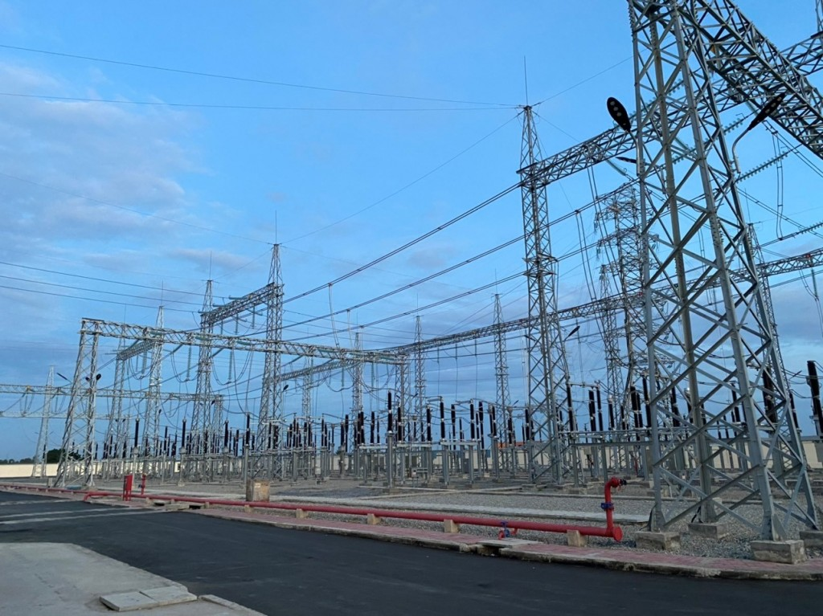
4. Đẩy mạnh tiết kiệm năng lượng, bảo vệ môi trường và ứng phó với biến đổi khí hậu, thực hiện linh hoạt cam kết quốc tế và giảm phát thải
Xây dựng và cập nhật thường xuyên kịch bản, thực hiện các giải pháp ứng phó với biến đổi khí hậu, phòng, chống thiên tai ngay từ quá trình lựa chọn vị trí dự án, thiết kế, xây dựng công trình đến sản xuất, vận hành, bảo đảm an toàn ngành năng lượng. Chú trọng sửa chữa, nâng cấp, sử dụng lại nguồn nước các đập thủy điện, rà soát quy trình vận hành, hiện đại hóa hệ thống quan trắc, cảnh báo, bảo đảm tuyệt đối an toàn công trình và vùng hạ du. Thúc đẩy hợp tác quốc tế trong ứng phó với biến đổi khí hậu, tăng cường chia sẻ kinh nghiệm, chuyển giao công nghệ xanh từ các quốc gia tiên tiến.

Slide 23
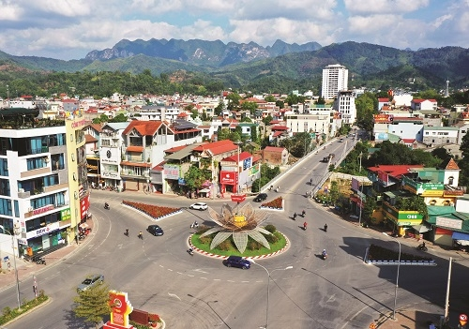
5. Tập trung huy động mọi nguồn lực xã hội, khuyến khích mạnh mẽ khu vực tư nhân tham gia phát triển năng lượng
Tạo lập môi trường thuận lợi, minh bạch; công khai quy hoạch, danh mục các dự án đầu tư, xoá bỏ mọi rào cản để thu hút, khuyến khích tư nhân tham gia đầu tư, phát triển các dự án năng lượng, chú trọng những dự án phát điện và các hoạt động bán buôn, bán lẻ điện theo cơ chế thị trường.
Đẩy mạnh giao quyền tự chủ, tự quyết, tự chịu trách nhiệm của doanh nghiệp. Ưu tiên đầu tư phát triển hạ tầng năng lượng bền vững; xác định danh mục hạ tầng năng lượng có thể dùng chung và xây dựng cơ chế dùng chung phù hợp với cơ chế thị trường. Thực hiện xã hội hoá tối đa trong đầu tư và khai thác, sử dụng cơ sở vật chất, dịch vụ ngành năng lượng.

Slide 24
5. Tập trung huy động mọi nguồn lực xã hội, khuyến khích mạnh mẽ khu vực tư nhân tham gia phát triển năng lượng
Khuyến khích khu vực tư nhân tham gia đầu tư các giải pháp nâng cao hiệu quả sử dụng năng lượng, phát triển điện mặt trời mái nhà, hệ thống lưu trữ năng lượng quy mô phù hợp, các công trình lưới điện đấu nối phục vụ dự án năng lượng theo quy hoạch; tạo điều kiện để doanh nghiệp tiếp cận các nguồn vốn tín dụng xanh, vốn hỗ trợ kỹ thuật, vốn hợp pháp khác trong và ngoài nước theo quy định. Chủ động phối hợp với các bộ, ngành Trung ương trong việc tiếp cận, lồng ghép các chương trình, nguồn vốn hỗ trợ quốc tế cho phát triển năng lượng sạch, chuyển đổi năng lượng phù hợp với điều kiện và khả năng tiếp nhận của tỉnh.

Slide 25

6. Tạo đột phá trong phát triển khoa học, công nghệ, đổi mới sáng tạo, chuyển đổi số, phát triển nguồn nhân lực và tăng cường hợp tác quốc tế trong lĩnh vực năng lượng
Triển khai quyết liệt, hiệu quả Nghị quyết số 57-NQ/TW, ngày 22/12/2024 của Bộ Chính trị về đột phá, phát triển khoa học, công nghệ, đổi mới sáng tạo và chuyển đổi số trong ngành năng lượng trên địa bàn tỉnh; tạo điều kiện thuận lợi khuyến khích các doanh nghiệp năng lượng trên địa bàn tỉnh đầu tư cho nghiên cứu và phát triển, ứng dụng khoa học công nghệ, chuyển đổi số trong quản lý, vận hành, sản xuất, kinh doanh năng lượng.
Đẩy mạnh nghiên cứu, ứng dụng, chuyển giao các công nghệ tiên tiến, chuyển đổi số trong khai thác, sản xuất, truyền tải, phân phối và sử dụng năng lượng; nghiên cứu, phát triển công nghệ lưu trữ năng lượng. Phát triển hệ thống lưới điện thông minh, hệ thống quản lý năng lượng thông minh trong công nghiệp, giao thông và xây dựng.

Slide 26
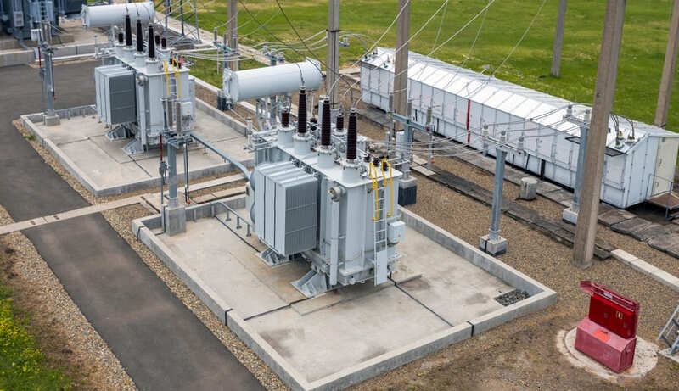
6. Tạo đột phá trong phát triển khoa học, công nghệ, đổi mới sáng tạo, chuyển đổi số, phát triển nguồn nhân lực và tăng cường hợp tác quốc tế trong lĩnh vực năng lượng
- Phát triển nguồn nhân lực chất lượng cao, nhất là nhân lực kỹ thuật, quản lý, chuyên gia cho ngành năng lượng của tỉnh. Áp dụng chính sách ưu tiên đào tạo nhân lực chất lượng cao và thu hút chuyên gia là người nước ngoài, người Việt Nam ở nước ngoài về nước làm việc trong lĩnh vực năng lượng tái tạo và năng lượng mới.
Phối hợp với các bộ, ngành Trung ương đẩy mạnh hợp tác nghiên cứu, phát triển, chuyển giao công nghệ; tham gia các sáng kiến, cam kết quốc tế về chuyển dịch năng lượng, giảm phát thải khí nhà kính theo hướng linh hoạt, phù hợp với điều kiện thực tế của tỉnh.

Slide 27
Các cấp ủy đảng, chính quyền tổ chức nghiên cứu, quán triệt, triển khai Nghị quyết số 70-NQ/TW và Kế hoạch này đến toàn bộ cán bộ, đảng viên, Nhân dân; căn cứ điều kiện, tình hình của địa phương, đơn vị, cụ thể hoá xây dựng kế hoạch tổ chức thực hiện đảm bảo hiệu quả.
01
Ban Tuyên giáo - Dân vận: chủ trì, phối hợp với các cơ quan, liên quan chỉ đạo, định hướng, hướng dẫn tuyên truyền, quán triệt triển khai, thực hiện Nghị quyết số 70-NQ/TW và Kế hoạch này, đảm bảo thiết thực, hiệu quả. .
02
Đảng ủy Hội đồng nhân dân tỉnh chỉ đạo rà soát, sửa đổi, bổ sung, hoàn thiện cơ chế, chính sách liên quan đến bảo đảm an ninh năng lượng theo thẩm quyền; tăng cường giám sát triển khai thực hiện Nghị quyết số 70-NQ/TW và Kế hoạch này.
03
V. TỔ CHỨC THỰC HIỆN
Ủy ban Mặt trận Tổ quốc Việt Nam và các tổ chức chính trị - xã hội từ tỉnh đến cơ sở đẩy mạnh tuyên truyền sâu rộng đến đoàn viên, hội viên, các tầng lớp Nhân dân thực hiện Nghị quyết số 70-NQ/TW, Kế hoạch này và các chủ trương của Đảng, chính sách, pháp luật của Nhà nước về bảo đảm an ninh năng lượng quốc gia. Phát huy vai trò giám sát, phản biện trong xây dựng, thực hiện các cơ chế, chính sách phát triển ngành năng lượng.
04
Đảng ủy Ủy ban nhân dân tỉnh chỉ đạo Ủy ban nhân dân tỉnh xây dựng kế hoạch cụ thể chỉ đạo các đơn vị, địa phương triển khai thực hiện Nghị quyết số 70-NQ/TW và Kế hoạch này; chủ trì, phối hợp với các cơ quan tham mưu giúp việc của Tỉnh ủy theo dõi, kiểm tra, đôn đốc, định kỳ sơ kết, tổng kết, báo cáo kết quả việc thực hiện với Ban Thường vụ Tỉnh ủy.
05
SỞ CÔNG THƯƠNG TỈNH CAO BẰNG

Slide 28
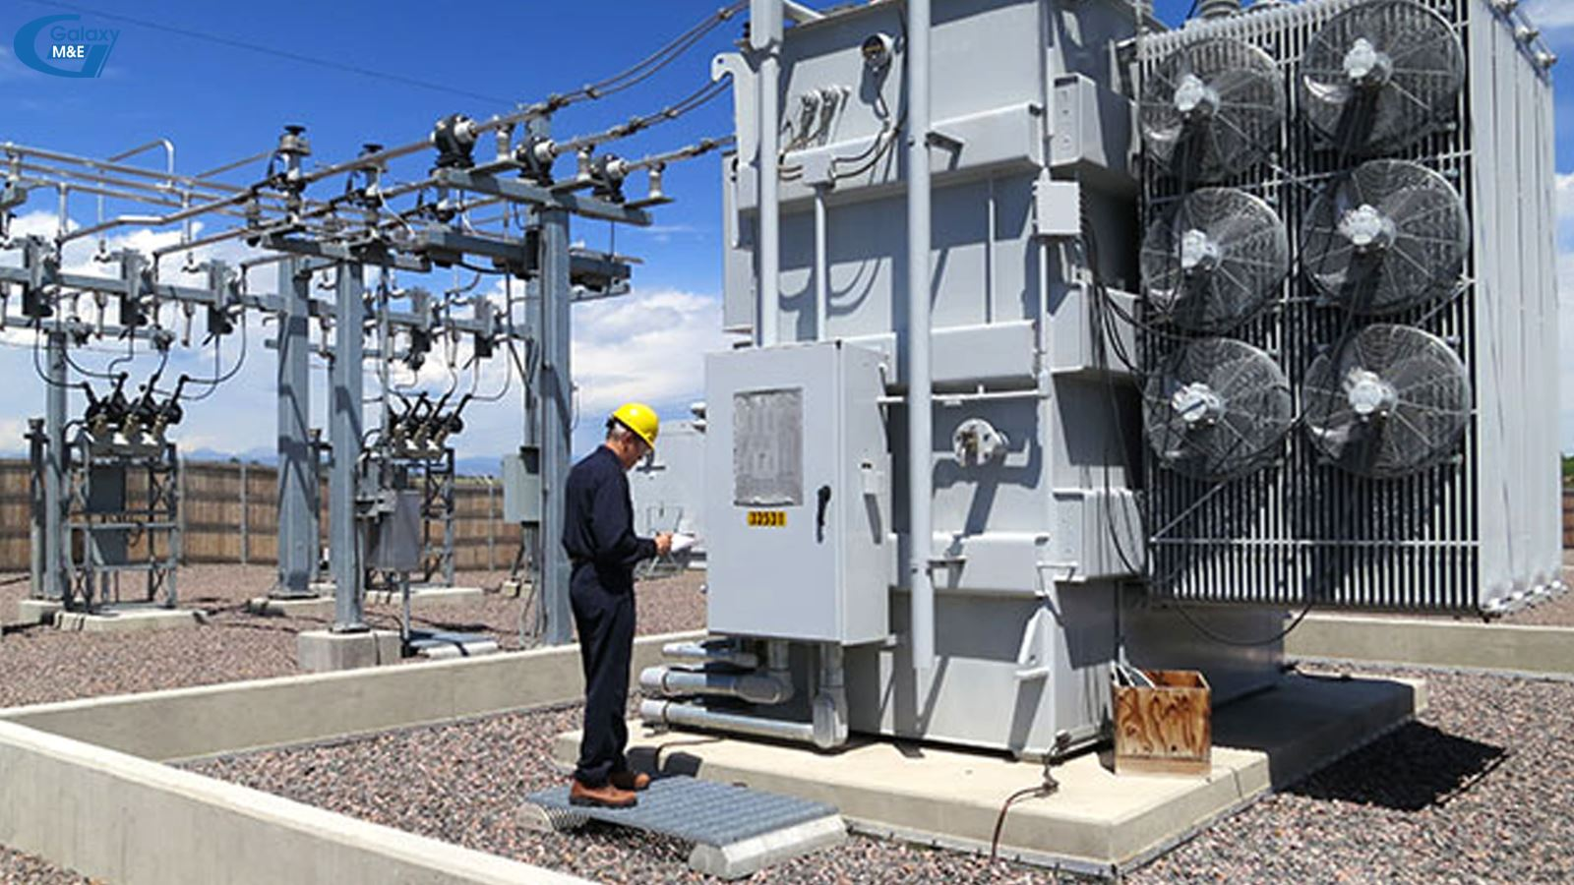
Phần thứ hai:
KẾ HOẠCH SỐ 316/KH-UBND CỦA UBND TỈNH CAO BẰNG
Ngày 05/02/2026, UBND tỉnh ban hành Kế hoạch số 316/KH-UBND nhằm cụ thể hóa đầy đủ các mục tiêu, nhiệm vụ Nghị quyết số 70-NQ/TW ngày 20/8/2025 của Bộ Chính trị, Nghị quyết số 328/NQ-CP ngày 13/10/2025 của Chính phủ và Kế hoạch số 56-KH/TU ngày 23/01/2026 của Tỉnh ủy thực hiện Nghị quyết số 70-NQ/TW ngày 20/8/2025 của Bộ Chính trị về bảo đảm an ninh năng lượng quốc gia đến năm 2030, tầm nhìn đến năm 2045.

Slide 29
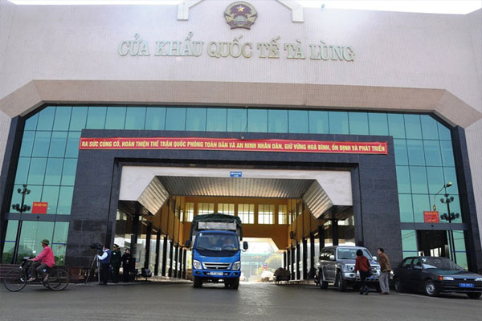
1. Kế hoạch của UBND tỉnh này tập trung vào các trọng tâm:
Sát thực tiễn địa phương: Gắn bảo đảm an ninh năng lượng với nhu cầu phát triển kinh tế cửa khẩu, cụm công nghiệp, dịch vụ logistics và đô thị.
1
Tính khả thi cao: Tập trung vào các nội dung có khả năng triển khai, tránh dàn trải, hình thức; đảm bảo hạ tầng điện đi trước một bước để không trở thành điểm nghẽn thu hút đầu tư.
2
Rõ ràng trong thực hiện: Phân công cụ thể trách nhiệm cơ quan chủ trì, phối hợp gắn với tiến độ và kết quả đầu ra có thể định lượng, đánh giá được.
3

Slide 30
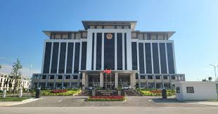
2. Nội dung chính Kế hoạch gồm 05 mục chính
1
2
3
4
5
  Mục đích, yêu cầu: Quán triệt đầy đủ các quan điểm, mục tiêu chỉ đạo của Trung ương và Tỉnh ủy
  Mục tiêu: Xác định các chỉ số định lượng cụ thể về tổng cung năng lượng, công suất nguồn điện và tỷ lệ tiết kiệm năng lượng đến năm 2030, tầm nhìn 2045.
  Nhiệm vụ giải pháp: Bao gồm 06 nhóm giải pháp chiến lược từ hoàn thiện thể chế đến phát triển hạ tầng và nhân lực
  Kinh phí thực hiện: Nguồn ngân sách nhà nước theo phân cấp, vốn doanh nghiệp và các nguồn huy động hợp pháp khác.
  Tổ chức thực hiện: Quy định rõ chức năng, nhiệm vụ của 10 nhóm cơ quan, đơn vị chuyên môn và chính quyền địa phương

Slide 31

Xin trân trọng cảm ơn!

